Slide 1

MISSION IMPOSSIBLE –GESTIRE UNA SCUOLA E’ UNA MISSIONE

Slide 2
PROJECT SCOPE:
Il progetto ha lo scopo di CREARE un software di gestione per una scuola, con funzionalità di gestire studenti, classi e voti degli studenti nelle materie, prevedendo operazioni di inserimento, modifica, visualizzazione, cancellazione.
Il progetto è stato sviluppato con l’ottica di perseguire la persistenza dei dati,
in modo che i dati inseriti siano sempre disponibili.

Slide 3
1 MODALITA’ DI SVILUPPO
Metodologia SCRUM

Slide 4
““Per un mondo più snello e agile”

Slide 5
METODOLOGIA SCRUM
Suddivisione dei tempi di lavoro tramite «Sprint»₁
Suddivisione del carico di lavoro tramite backlog
Utilizzo di software e piattaforme per la gestione del team e del lavoro (Flying Donut e GANTT-PROJECT)
L’uso della metodologia SCRUM prevede la suddivisione in ruoli all’interno di un team interfunzionale che si «passano il lavoro come la palla nel rugby.

Slide 6
FLYING DONUT
Software Scrum e Kanban per la gestione dei progetti

Slide 7
2 LAVORO PRELIMINARE
ANALISI DEI REQUISITI – SWOT – DIAGRAMMI – TIMELINE

Slide 8
ANALISI DEI REQUISITI
Di cosa ha bisogno il progetto? Requisiti funzionali e requisiti non funzionali

Slide 9
ANALISI DEI REQUISITI
Requisiti funzionali
Gestione degli studenti
Gestione delle classi
Gestione delle valutazioni
Gestione del corpo docente
Gestione delle materie
Requisiti non funzionali
Scalabilità
Usabilità
Documentazione

Slide 10
SWOT ANALYSIS
STRENGTHS
Funzionalità complete Facilità d'uso
WEAKNESSES
Competenza tecnica
Implementazione con altri prodotti già in uso
S
W
Scalabilità
OPPORTUNITIES
Concorrenza
THREATS
O
T

Slide 11
DIAGRAMMI:
Sequence Diagram
L’utilizzo di diagrammi UML ha aiutato a definire le funzionalità necessarie, le entità e come interagiscono tra loro all’interno del software.
Case Use Diagram
Diagrammi UML
Class Diagram

Slide 12
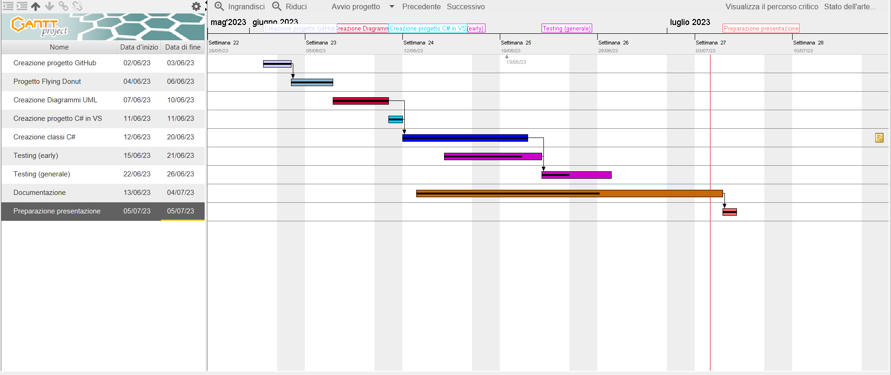
TIMELINE: GANTTPROJECT

Slide 13
3 SCRITTURA DEL SOFTWARE
LINGUAGGIO - CARATTERISTICHE – CLASSI

Slide 14

Linguaggio scelto:
C#

Slide 15
CARATTERISTICHE DEL CODICE
Divisione in classi
La divisione in classi permette una maggiore scalabilità del codice per l’aggiunta di nuove funzionalità e una migliore gestione delle eventuali modifiche.
Newtonsoft Json
L'utilizzo del plugin JSON della Newtonsoft (anche noto come JSON.NET) permette una più semplice manipolazione e serializzazione/ deserializzazione di dati in formato JSON all'interno di applicazioni .NET.

Slide 16
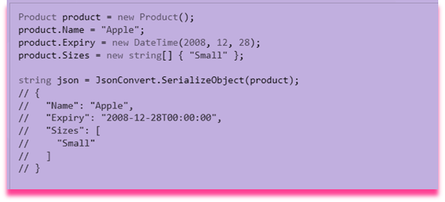
NEWTONSOFT JSON
Newtonsoft.Json è una libreria utilizzata per la gestione dei dati JSON in applicazioni .NET. Offre una serie di funzionalità per lavorare con dati JSON, semplificando il processo di serializzazione e deserializzazione degli oggetti .NET da e verso JSON. In questo progetto è servita per garantire la persistenza dei dati.

Slide 17
SCRITTURA DEL CODICE: DETTAGLI
Persistenza dati
Viene garantita la persistenza dei dati con il file Json.
Utilizzo dei controlli - ID
Nell’inserimento degli ID definiti dal codice, si è aggiunto un controllo per impedire l’inserimento di lettere e permettere solo numeri interi.
Modificatori di accesso
Si è scelto di usare INTERNAL al posto di PUBLIC per il mantenimento della riservatezza da parte esterna ma permettendo l’accesso da dentro l’assembly.
Utilizzo dei controlli – Valutazione massima Nell’inserimento delle valutazioni, si è aggiunto un controllo per impedire l’inserimento di una valutazione con punteggio maggiore di 100.
Menu
Per le scelte si è implementato un intuitivo menu

Slide 18
CLASSI
PROGRAM
STUDENTE
INSEGNANTE
MATERIA
CLASSE
DATA
Classe principale, quella che gestisce il menù, il main e il salvataggio del file JSON attraverso Liste.
Classe che gestisce l’inserimento, la modifica, la visualizzazione e la cancellazione degli studenti
Classe che gestisce l’inserimento, la modifica, la visualizzazione e la cancellazione degli insegnanti.
Classe che gestisce l’inserimento, la modifica, la visualizzazione e la cancellazione delle materie.
Classe che gestisce l’inserimento, la modifica, la visualizzazione e la cancellazione delle classi.
Classe che gestisce le liste Classi, Studenti, Insegnanti e Valutazioni per il JSON.

Slide 19
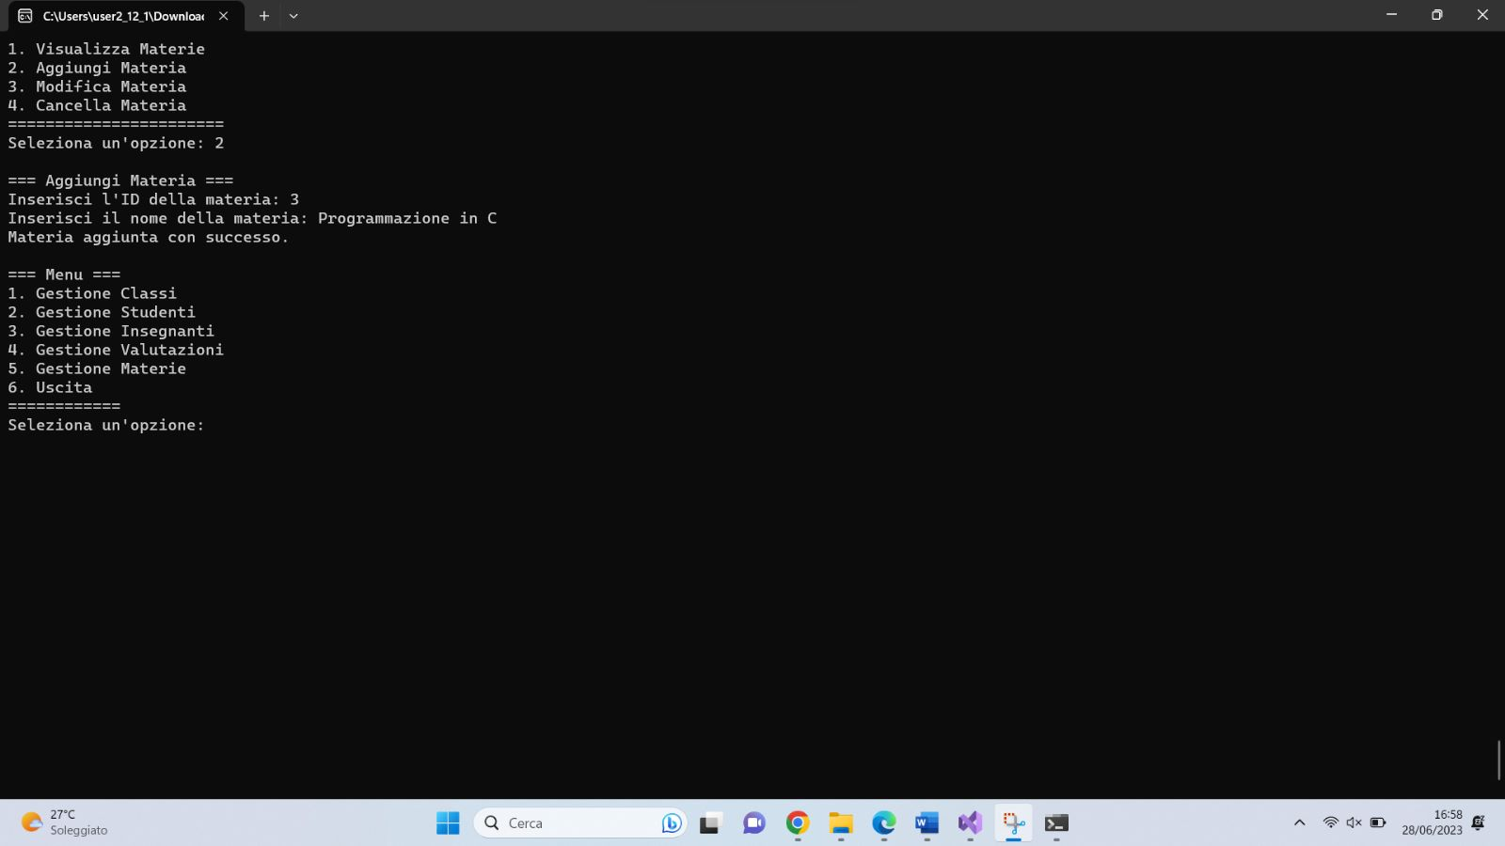
RISULTATO?

Slide 20
4 TESTING
PROCESSI DI TESTING – PROGRAMMI – APPLICAZIONE

Slide 21
TESTING:
Modalità:
Per controllare che il codice funzioni come si deve, si sono eseguiti unit test specifici per i metodi interessati.
Implementazione:
I test sono implementati utilizzando il framework di testing "Microsoft.VisualStudio.TestTools.UnitTesting".
I test utilizzano la simulazione dell'input e dell'output della console tramite l'utilizzo di "StringReader" e "Console.SetIn" per i test interattivi.
".
AAA:
ARRANGE, ACT e ASSERT.
I test controllano le asserzioni utilizzando il metodo "Assert" del framework di testing per confrontare i risultati attesi con i risultati ottenuti.
Ogni test è indipendente dagli altri e non dipende dall'ordine di esecuzione.

Slide 22
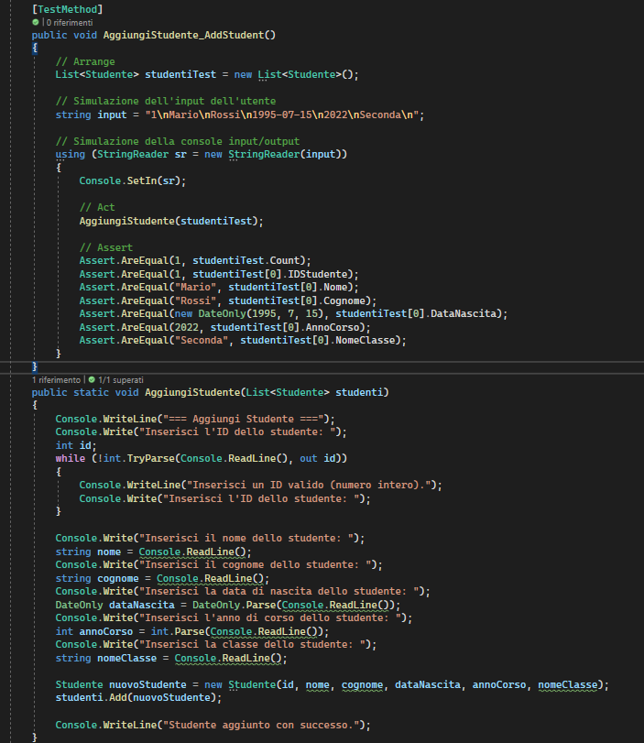
RISULTATO?

Slide 23
PRESENTAZIONE DEL TEAM
Carlotta Paola Marino SCRUM MASTER
Michael
Furnari DIAGRAMMI UML
Riccardo
Gentile PROGRAMMATORE
Andrea Lanzavecchia TESTER/DOCUMENTATORE
Samuele Zambarelli PROGRAMMATORE

Slide 24
GRAZIE DELL’ATTENZIONE!

